Slide 1
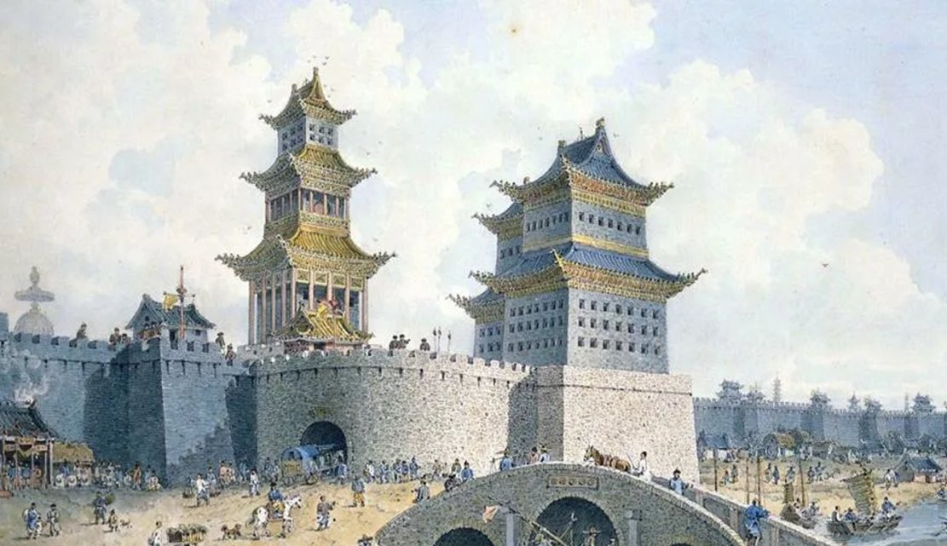
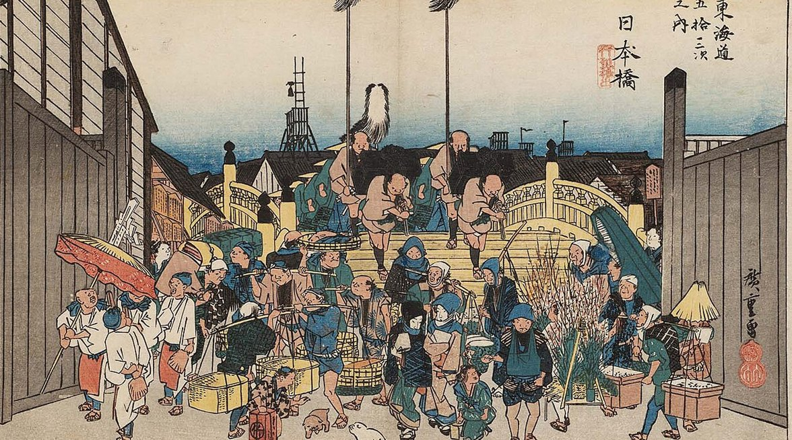
Китай и Япония:
разные ответы на вызовы модернизации
9 класс
100ballnik.com

Slide 2
Основной вопрос урока
Почему Япония смогла сохранить независимость, а Китай нет?
100ballnik.com

Slide 3
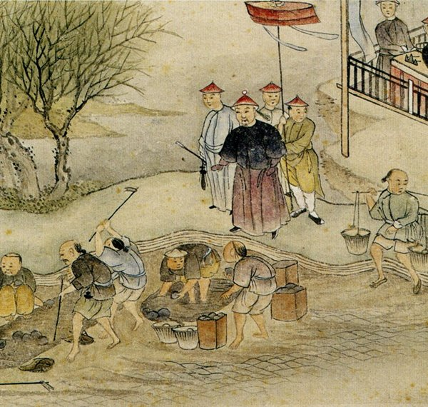
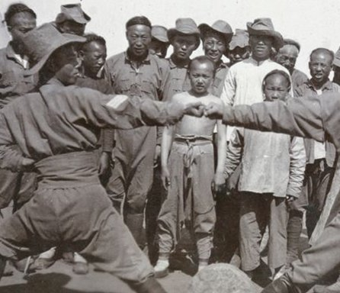
Основные термины
Опиумные войны — это два военных конфликта между Китаем и Великобританией (1840–1842 и 1856–1860 гг.), вызванные попытками Великобритании навязать Китаю торговлю опиумом. Эти войны привели к поражению Китая и подписанию неравноправных договоров, которые ослабили страну.
Ихэтуань — участники восстания ихэтуаней (1899–1901 гг.), также известного как «Боксерское восстание». Это было массовое движение против иностранного влияния в Китае. Восстание было подавлено коалицией европейских держав и Японии.
100ballnik.com

Slide 4
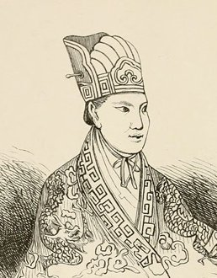
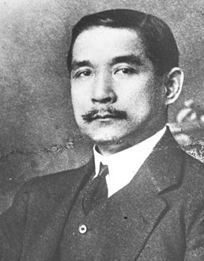
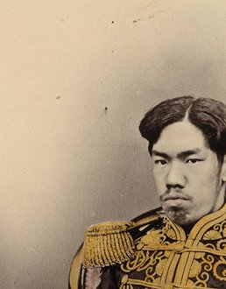
Основные персоналии
Хун Сюцюань — лидер Тайпинского восстания (1850–1864 гг.), крестьянского движения, направленного против династии Цин. Он проповедовал идеи равенства и социальной справедливости, вдохновленные христианством.
Сунь Ятсен — китайский революционер и первый президент Китайской республики (1912 г.). Он был основателем партии Гоминьдан и автором трех народных принципов: национализма, народовластия и народного благосостояния.
Муцухито — император Японии, правивший под именем Мэйдзи (1867–1912 гг.). Его правление ознаменовалось эпохой Мэйдзи, когда Япония прошла через масштабные реформы и стала современной державой.
100ballnik.com

Slide 5
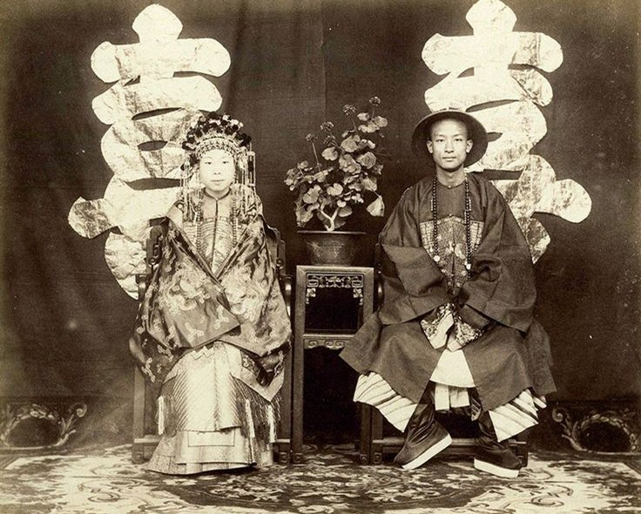
Китай: спящий гигант
Демографическое превосходство Китая было очевидным: население страны (320 млн человек) значительно превышало население всей Европы (188 млн человек).
320 млн человек
188 млн человек
Политическая система страны отличалась высокой централизацией под управлением маньчжурской династии Цин, которая:
Успешно правила страной
Расширила территорию почти вдвое
Присоединила Монголию, Восточный Туркестан и Тибет
100ballnik.com

Slide 6
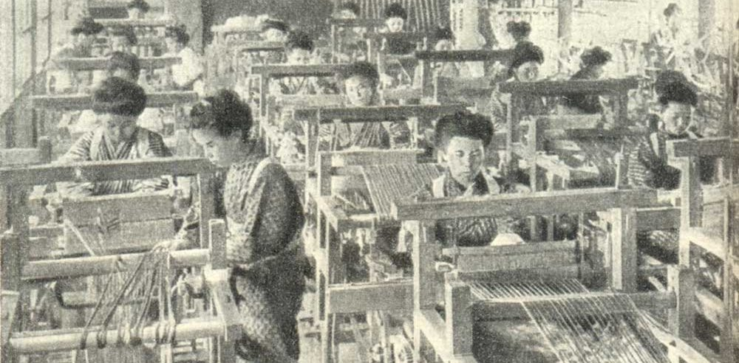
Китай: спящий гигант
Сильные стороны Китая
Развитое сельское хозяйство
Эффективный государственный аппарат
Высококвалифицированные чиновники
Искусные ремёсла
Достижения в науке
Традиционное общество Китая столкнулось с вызовами:
Промышленная революция в Европе
Ускоренная модернизация европейских стран
Сохранение устаревших порядков в Китае
100ballnik.com

Slide 7
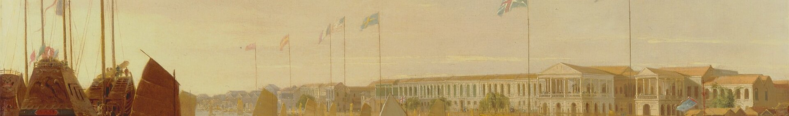
Китай: спящий гигант
Закрытие Китая проявилось в:
Ограничении контактов с внешним миром
Высылке миссионеров
Торговле только через порт Кантон
Сложности дипломатических отношений из-за требуемых ритуалов подчинения
Европейские державы были заинтересованы в:
Поддержании изоляции Китая
Использовании страны как рынка сбыта
Распространении опиума как средства влияния на китайское общество
100ballnik.com

Slide 8
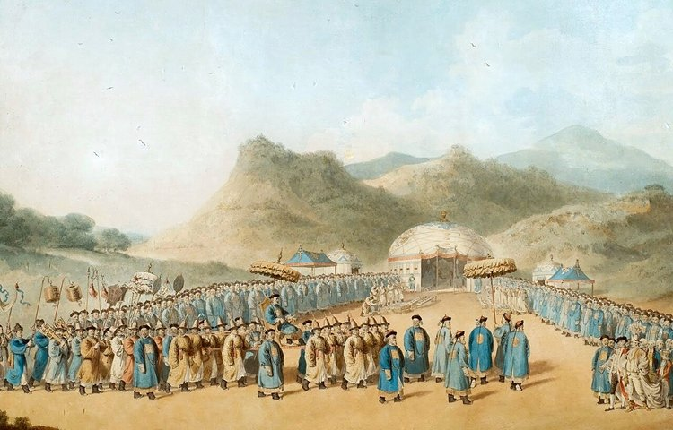
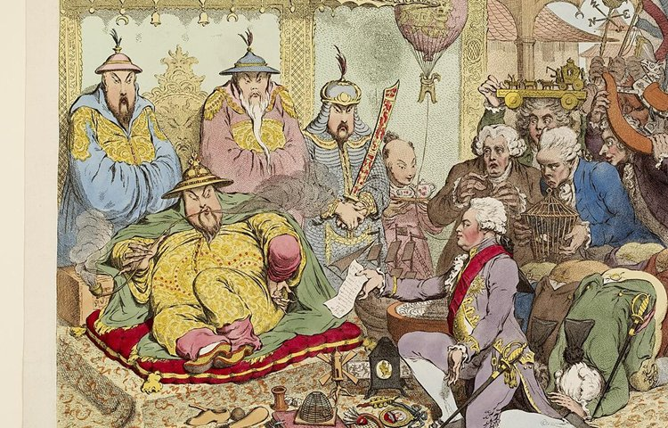
Как заставить торговать?
Англо-китайские торговые отношения
Отказ Китая от торговли был обусловлен самодостаточностью страны. Как гласил императорский указ конца XVIII века: «У нас есть абсолютно всё. Мы не нуждаемся в изделиях вашей страны».
Интересы Англии в торговле с Китаем были значительны. Британцев привлекали:
Китайский чай
Фарфор
Шёлковые ткани
Художественные изделия
100ballnik.com

Slide 9
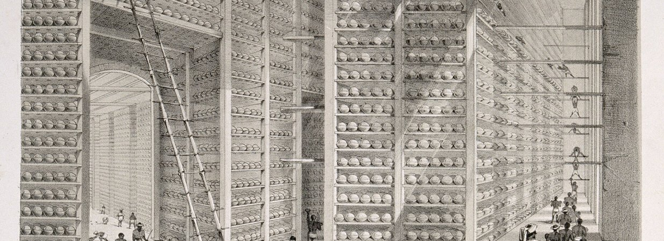
Как заставить торговать?
Англо-китайские торговые отношения
Проблемы торговли возникли по двум причинам:
Политика изоляции Китая
Отсутствие востребованных товаров у англичан
Опиумная торговля
Криминальное решение было найдено в конце XVIII века:
Ост-Индская компания начала поставки индийского опиума
Объёмы торговли росли: 300 тонн в 1810 году, 2600 тонн в 1839 году
1810
300 тонн
1839
2600 тонн
Последствия:
Миллионы наркозависимых
Отток серебра из Китая
Разрушение экономики
100ballnik.com

Slide 10
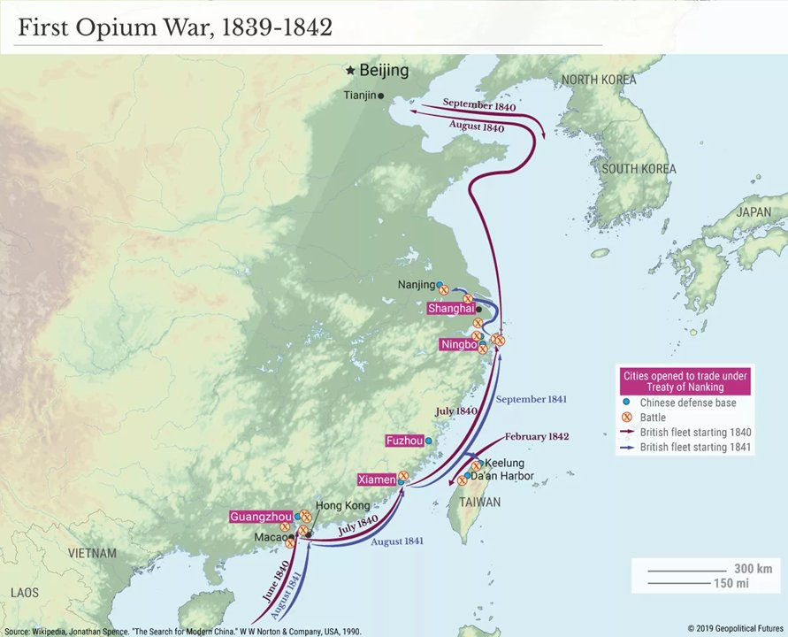
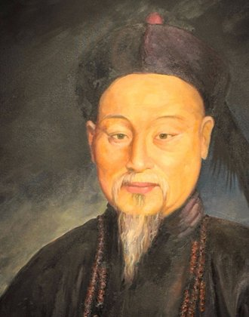
Как заставить торговать?
Поворотный момент наступил в 1839 году, когда:
Наместник Линь Цзэсюй уничтожил 1300 тонн опиума
Английское правительство вступилось за торговцев
Бизнесмены-наркоторговцы повлияли на общественное мнение
Причины военного конфликта
Интересы Великобритании включали:
Расширение рынков сбыта
Промышленный потенциал Китая
Требования текстильных фабрикантов
100ballnik.com

Slide 11
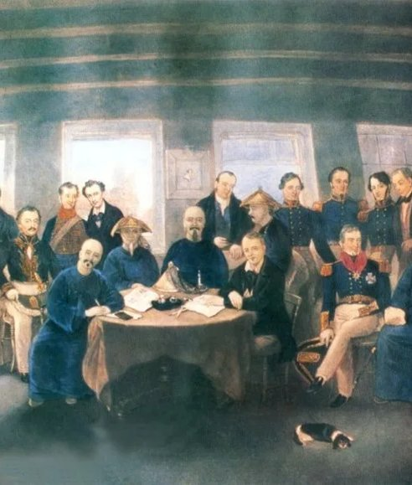
Как заставить торговать?
Первая опиумная война (1840–1842)
Военные действия характеризовались:
Численным превосходством китайской армии
Техническим превосходством английского флота и артиллерии
Захватом Гонконга и других городов
Результаты конфликта:
Открытие 4 новых портов для торговли
Подписание Нанкинского договора
Начало эпохи неравноправных договоров
Продолжение опиумной торговли до 1911 года
100ballnik.com

Slide 12
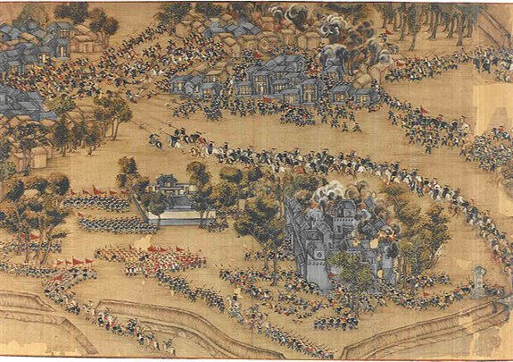
«Небесное государство»
Экономическое ослабление Китая после поражения проявилось в:
Утечке серебра к англичанам
Обесценивании медных денег
Росте налогов
Земельном голоде из-за роста населения
Восстание тайпинов (1851–1864) стало самым кровопролитным в истории (около 30 млн жертв). Восставшие:
Создали государство Тайпин Тяньго со столицей в Нанкине
Возглавлялись учителем Хун Сюцюанем
Объединили идеи конфуцианства, буддизма и христианства
100ballnik.com

Slide 13
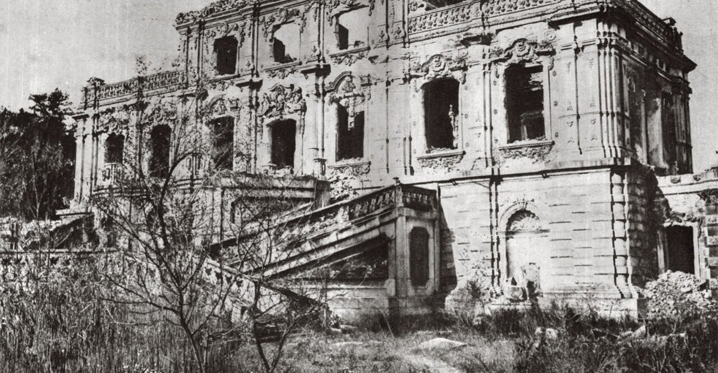
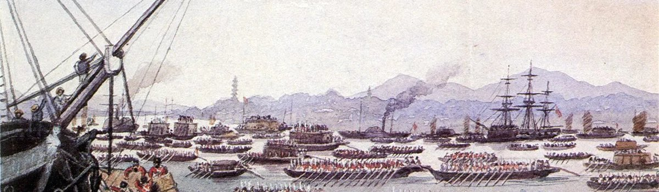
«Небесное государство»
Иностранное вмешательство
Вторая опиумная война (1856–1860):
Нападение Англии и Франции
Разграбление Пекина
Уничтожение дворца Юаньминъюань
Новые неравноправные договоры
100ballnik.com

Slide 14
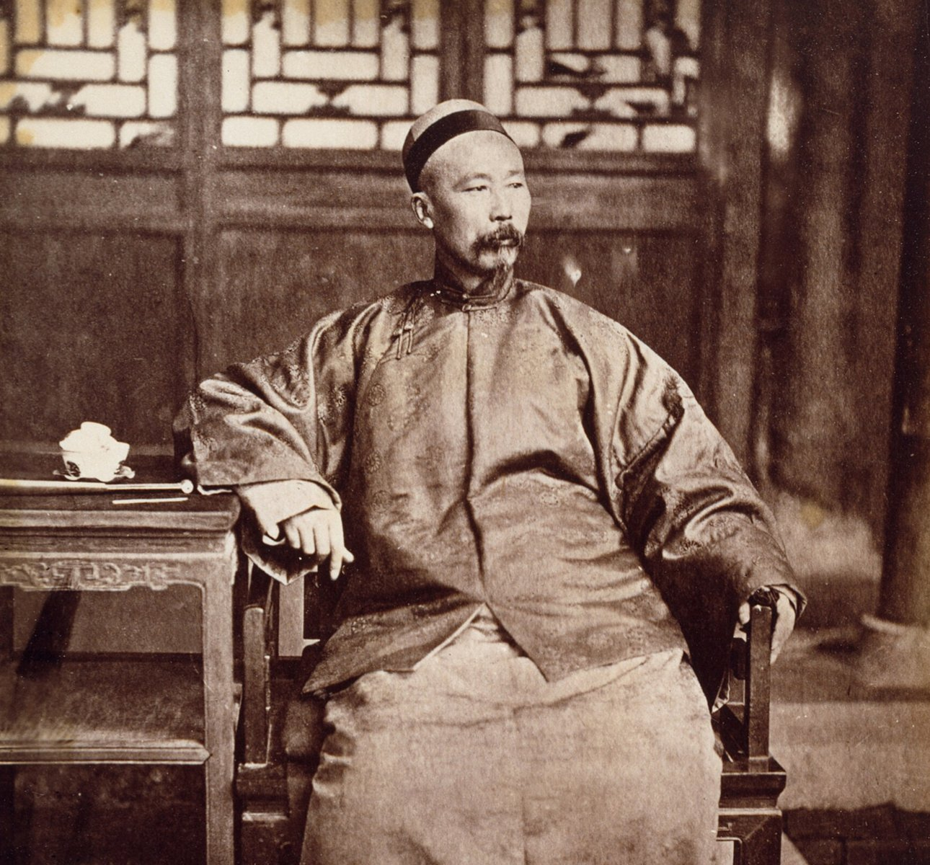
Раздел Китая
Политика самоусиления не дала существенных результатов:
Реформы затронули только армию
Мешали коррупция и бюрократия
Серьёзные изменения начались только в 1890-х годах
100ballnik.com

Slide 15
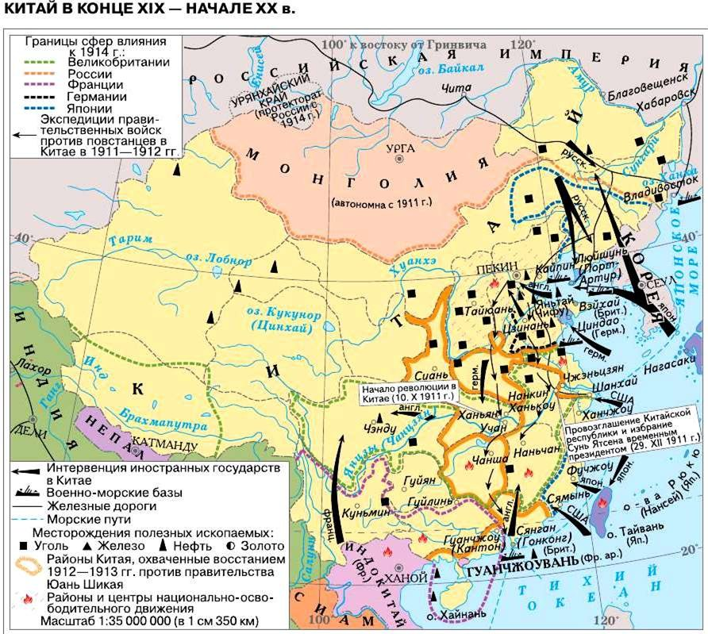
Раздел Китая
Последствия поражения в войне с Японией (1894–1895):
Раздел на сферы влияния:
Франция — юг Китая
Англия — долина Янцзы
Германия — Шаньдун
Россия — Маньчжурия
Распространение концессий
Принятие доктрины «открытых дверей» США
100ballnik.com

Slide 16
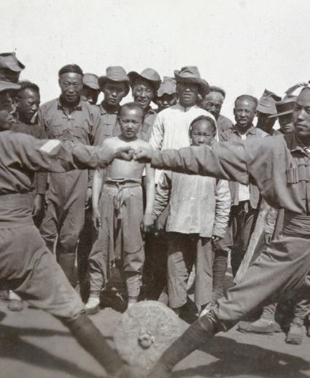
Раздел Китая
Восстание ихэтуаней (1900)
Основные события:
Народное восстание против иностранцев
Применение боевых искусств («боксёры»)
Нападения на европейцев
Вмешательство армии восьми держав
Подавление восстания
100ballnik.com

Slide 17
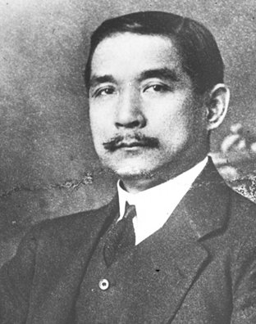
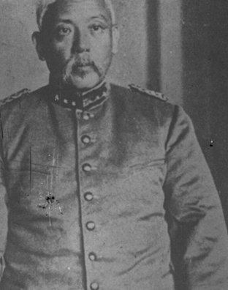
Раздел Китая
Сунь Ятсен и революция:
Создание «Союзной лиги»
Программа из трёх принципов:
Национализм
Народовластие
Народное благосостояние
Революция 1911 года
Провозглашение республики
Итоги революции
Отстранение Сунь Ятсена
Приход к власти Юань Шикая
Запрет партии Гоминьдан
Сохранение внешней зависимости
Ослабление государства внутренними противоречиями
100ballnik.com

Slide 18
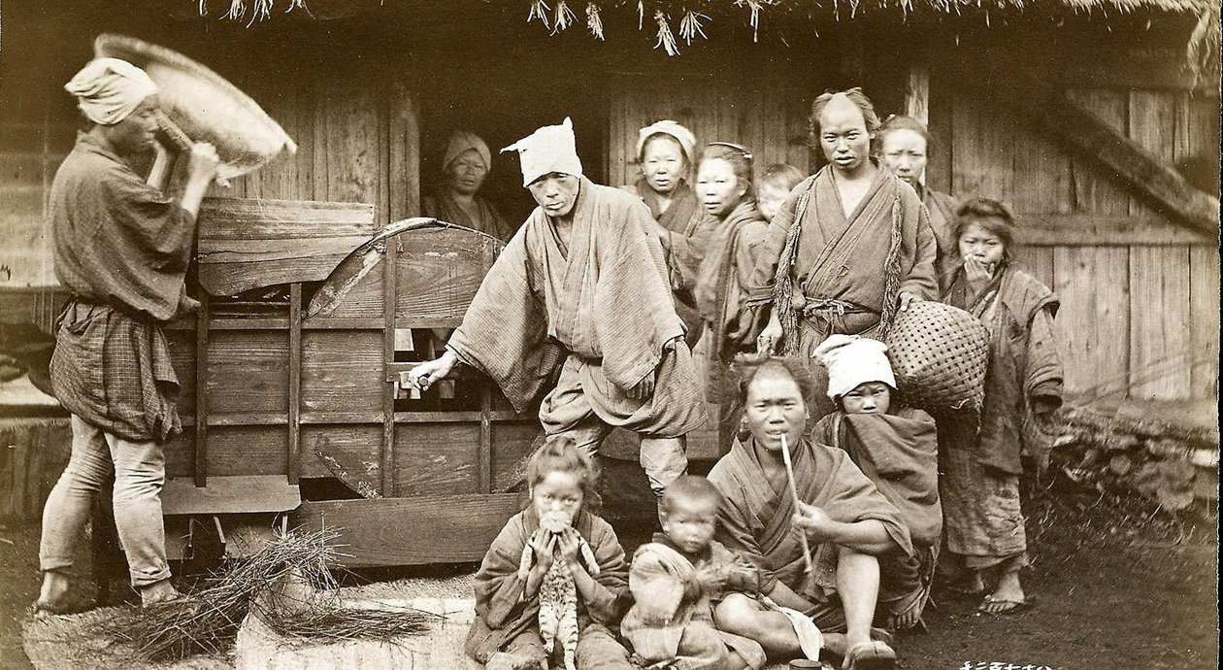
Япония: реформы эпохи Тэмпо
Система власти
Император (формальный глава)
Сёгуны (фактические правители)
Даймё (князья)
Самураи (военное сословие)
Кризис 1830–1844 годов
Главные проблемы:
Экономический упадок
Отсталое сельское хозяйство
Голод 1833–1837 (более 1 млн погибших)
Массовая миграция крестьян
100ballnik.com

Slide 19
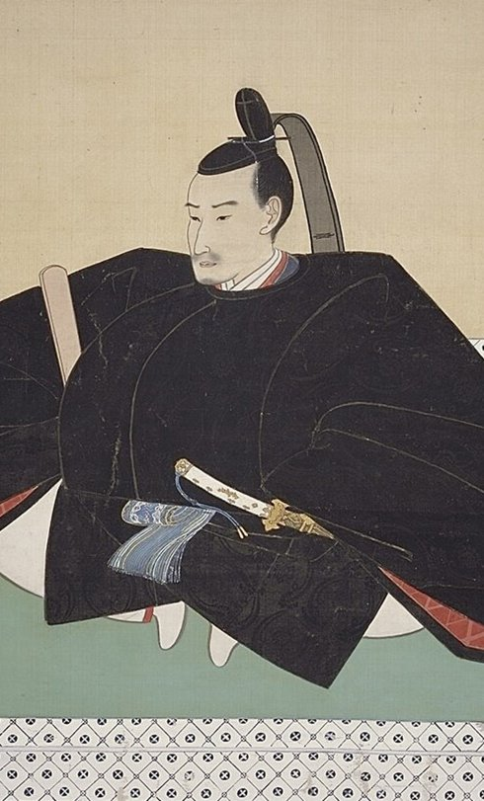
Япония: реформы эпохи Тэмпо
Реформы Тадакуни (1841–1843)
Основные меры:
Денежный налог вместо рисового
Борьба с роскошью
Ограничение развлечений
Итог: реформы дали лишь временный эффект и не решили системных проблем страны.
100ballnik.com

Slide 20
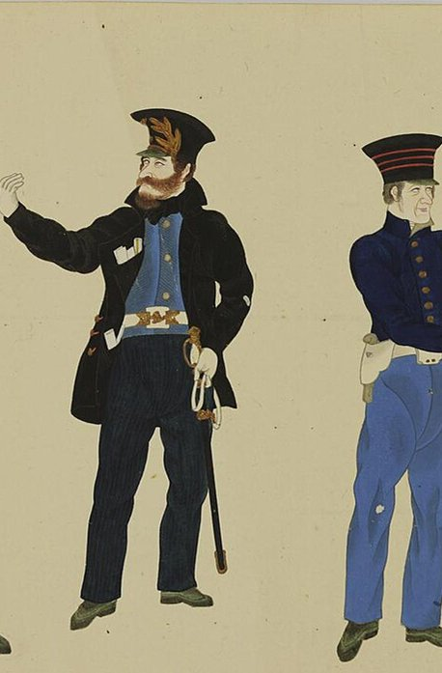
«Открытие» Японии
Изменения после восстания
Период изоляции
Реакция на вмешательство
Итог
Слабость Японии стала катализатором масштабных реформ и модернизации страны.
Страх перед колонизацией
Китай: медленные и неэффективные реформы
Запрет на контакты с иностранцами
Япония: решительные преобразования через 13 лет
Прорыв изоляции (1853)
Торговые договоры с Западом
100ballnik.com

Slide 21
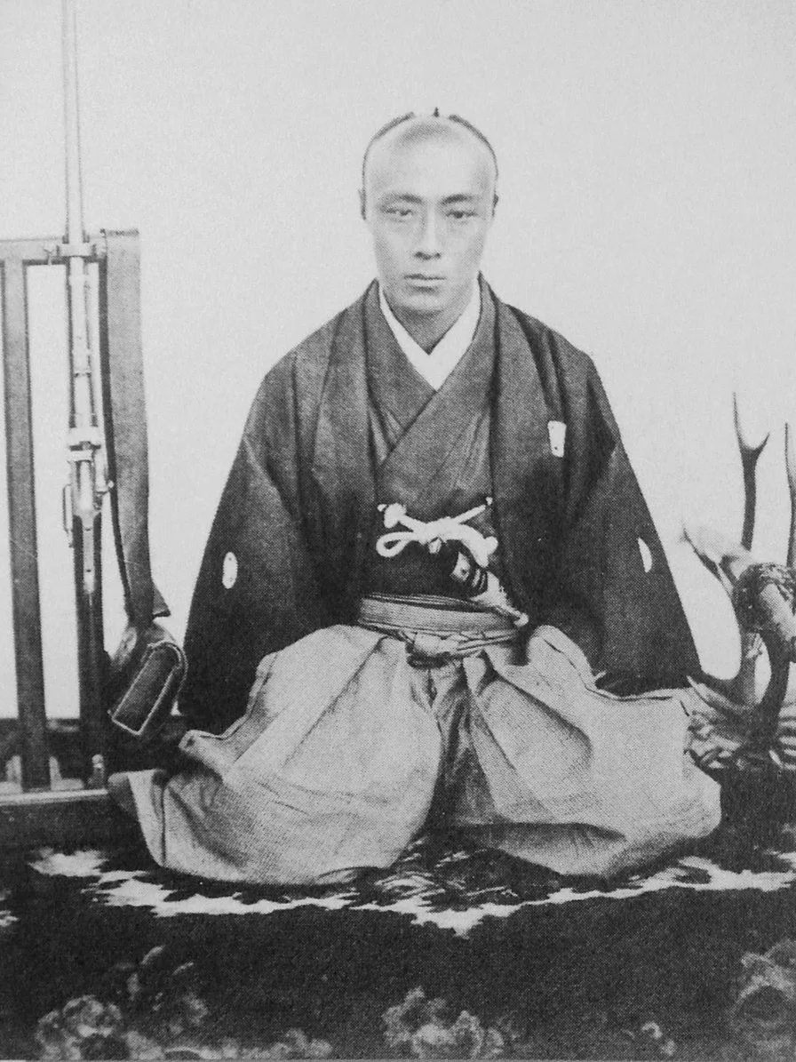
«Реставрация Мэйдзи» и реформы 1868 г.
Предпосылки перемен
Экономический кризис, вызванный проникновением европейских товаров, и военные поражения от западных стран в 1863–1864 годах привели к падению авторитета сёгуната и росту поддержки императора
100ballnik.com

Slide 22
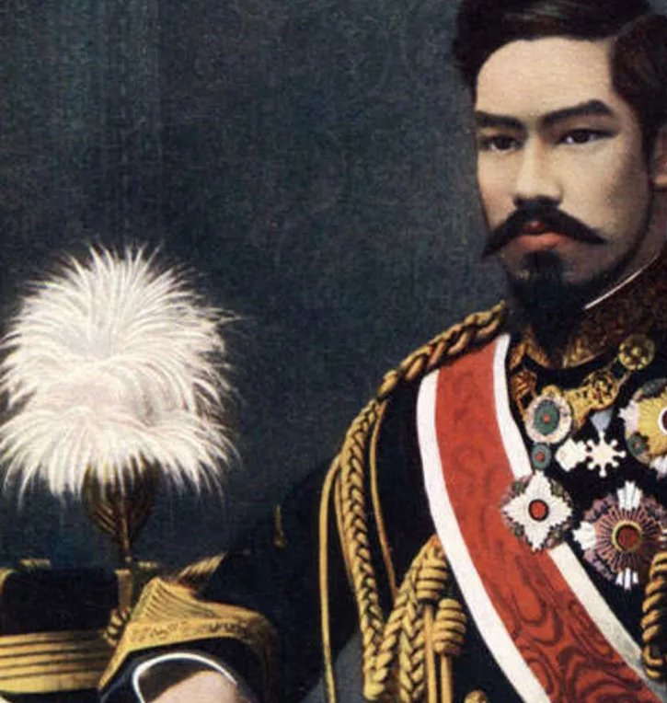
«Реставрация Мэйдзи» и реформы 1868 г.
Политические преобразования
В результате переворота 1867 года власть перешла к императору Муцухито (Мэйдзи), который отменил сёгунат, перенёс столицу в Токио и провозгласил курс на заимствование мировых достижений для укрепления императорской власти.
100ballnik.com

Slide 23
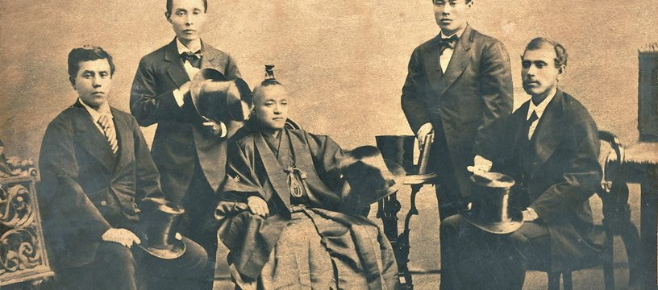
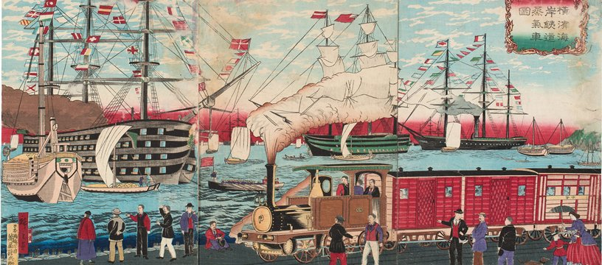
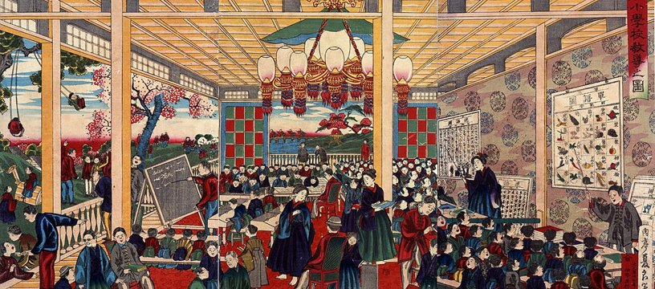
«Реставрация Мэйдзи» и реформы 1868 г.
Модернизация страны Япония активно перенимала западный опыт:
у Франции — административную систему,
у Англии — флот и железные дороги,
у Германии — армию и систему высшего образования.
Социальные реформы
Ликвидация феодальных порядков включала упразднение привилегий самураев, проведение образовательной реформы и введение обязательного школьного обучения. Патриотический подъём стал важной движущей силой преобразований.
100ballnik.com

Slide 24
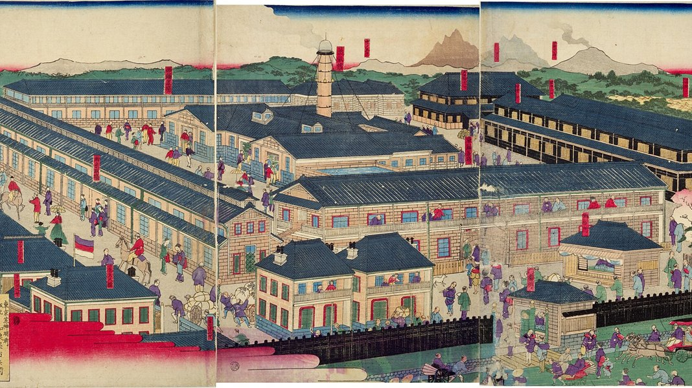
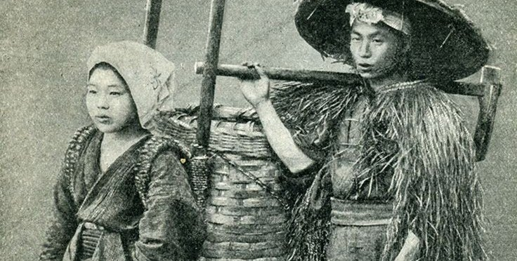
«Реставрация Мэйдзи» и реформы 1868 г.
Аграрная реформа, сделавшая крестьян собственниками земли, стимулировала развитие промышленности. Государство активно поддерживало создание предприятий, предоставляло льготы и передавало заводы в частные руки. К началу XX века в Японии бурно развивались
100ballnik.com

Slide 25
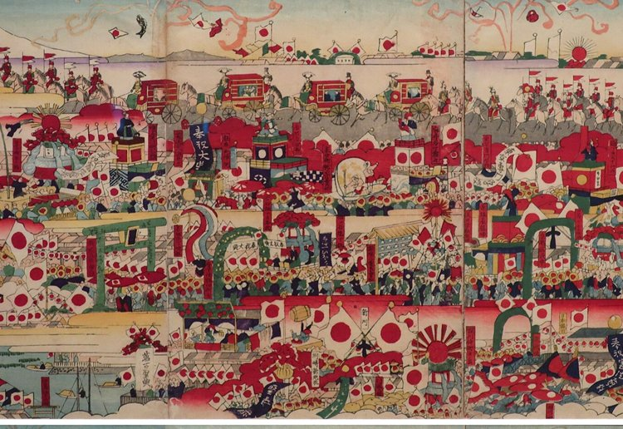
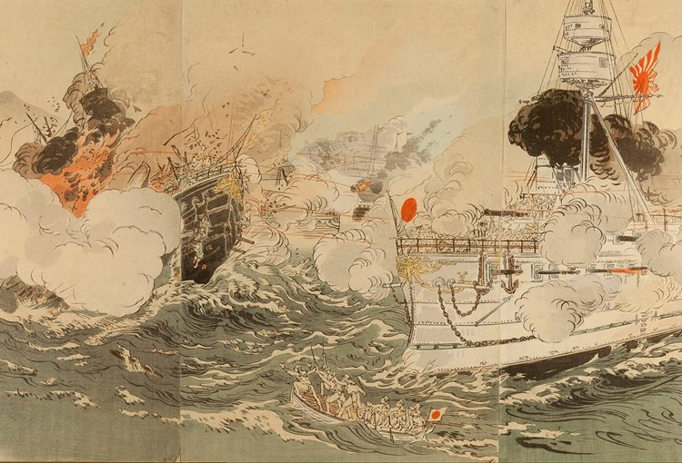
«Реставрация Мэйдзи» и реформы 1868 г.
Политическая система
Принятие конституции в 1889 году превратило Японию в конституционную монархию с сильной императорской властью и двухпалатным парламентом. В 1890-х годах появились первые политические партии.
Внешняя политика
Быстрое превращение в развитую промышленную державу позволило Японии отказаться от неравноправных договоров и начать собственную экспансию. Страна навязала Корее неравноправный договор, участвовала в разделе Китая, победила в войне с Китаем (1894) и в Русско-японской войне (1904–1905), утвердившись в Корее и на Южном Сахалине.
100ballnik.com

